Slide 1
平成27年度がんの教育総合支援事業 【がん専門医との意見交換会】 「がん検診のすすめ」
大阪府立長野北高等学校
平成28年1月13日
近畿大学医学部附属病院
臨床研究センター 腫瘍内科
福岡 和也

Slide 2
がん対策基本法の概要
基本的施策
がん予防および早期発見の推進
がんの予防の推進
がん検診の質の向上と推進
がん医療の均てん化の促進
がん研究の推進
平成19年4月1日施行

Slide 3
がん検診の目的
がんを早期に発見し、適切な治療を行うことでがんによる死亡を減少させること。
単に多くのがんを見つけることが、目的ではない。

Slide 4
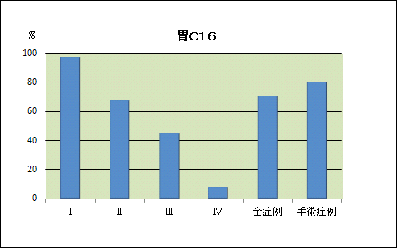
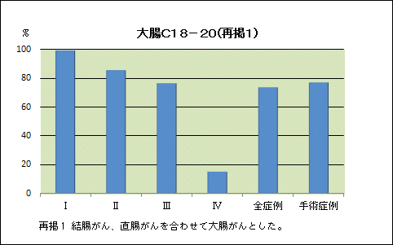
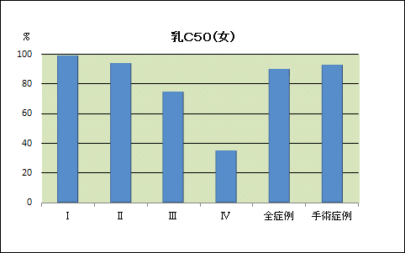
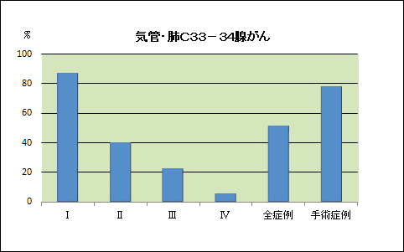
早期発見の重要性
全がん協加盟施設の生存率協同調査（2001～2003年症例）より引用

Slide 5
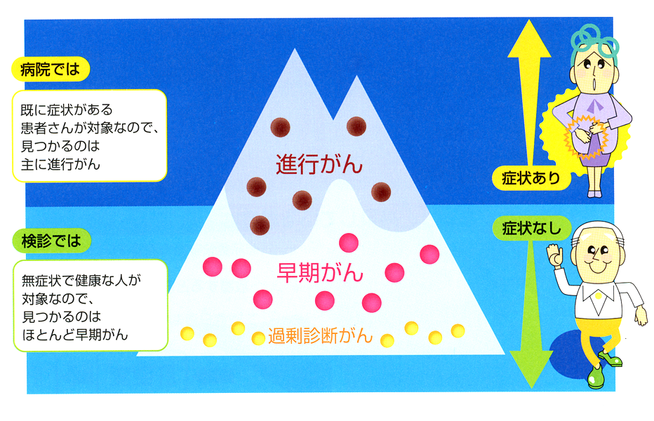
検診の対象は症状のない人
無症状のうちに「がん」を早期発見し治療することが、がんによる死亡を減少させることにつながる。

Slide 6
がん検診の基本条件
がんに罹る人が多く、死亡の重大な原因であること
がん検診を行うことで、そのがんによる死亡が確実に減少すること
安全な検査方法があること
検査の精度がある程度高いこと
発見されたがんに対する治療法があること
利益が不利益を上回ること

Slide 7
がん検診の不利益
がんの見逃し（偽陰性）
がんでないものをがん、もしくは、がんの疑いと判断（疑陽性）
不要な検査や治療
検査に伴う偶発症
検診受診者への心理的影響（不安）

Slide 8
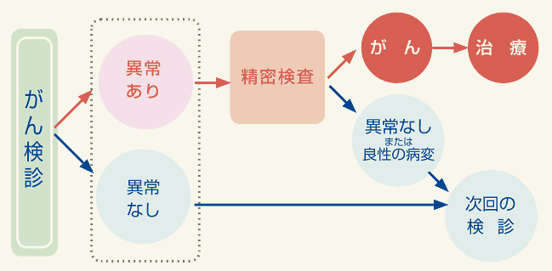
がん検診の流れ
国立がん研究センター・がん対策情報センター「がん情報サービス」ホームページより引用

Slide 9
がん検診の有効性評価
がん検診の有効性は, 死亡率減少効果を証明することで評価
「発見率」や「生存率」ではダメ
公平な視点を欠く
「偏り」が紛れ込む可能性

Slide 10
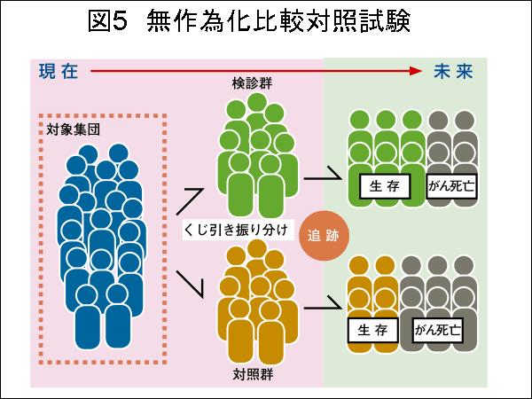
無作為化比較対照試験-前向き-
もっとも信頼性の高い
有効性の評価方法
国立がん研究センター・がん対策情報センター「がん情報サービス」ホームページより引用

Slide 11
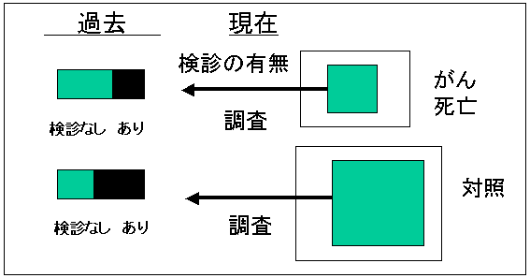
症例対照研究-後向き-
セルフ・セレクション・バイアスが紛れ込む可能性あり 検診受診者は健康増進・保持に関心高い人が多く、非受診者に比べて対象疾患の罹患率や死亡率が低い可能性もある

Slide 12
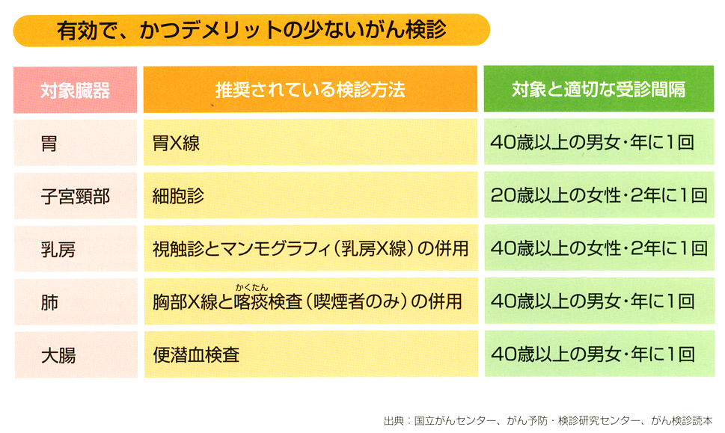
我が国において科学的に有効性が証明されているがん検診

Slide 13
部位別がん検診の実際
子宮頚がん
乳がん
胃がん
大腸がん
肺がん

Slide 14
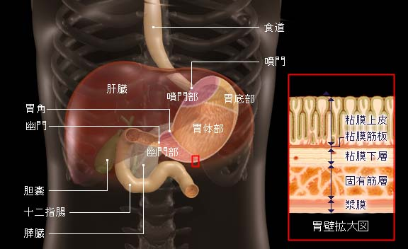
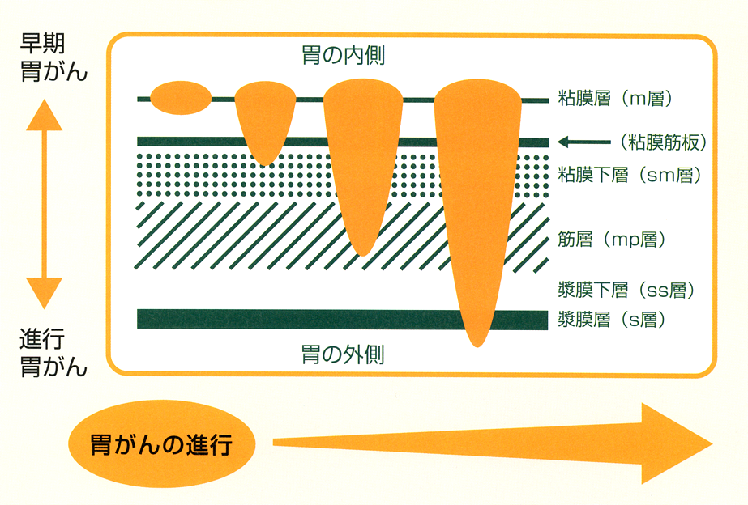
胃の構造と胃がんの進行度

Slide 15
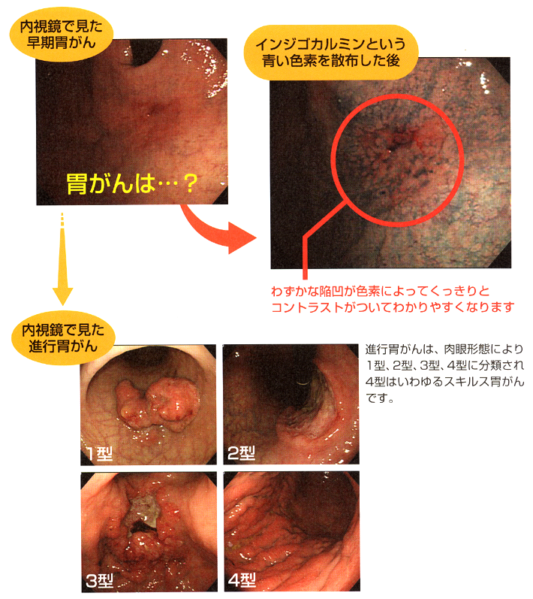
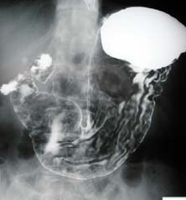
胃がん検診
胃X線検査
（効果あり）
精密
検査
胃内視鏡検査

Slide 16
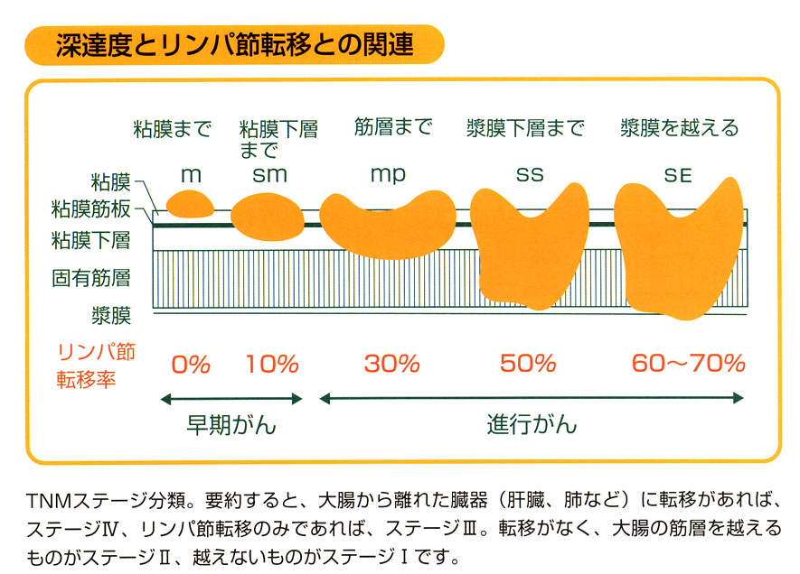
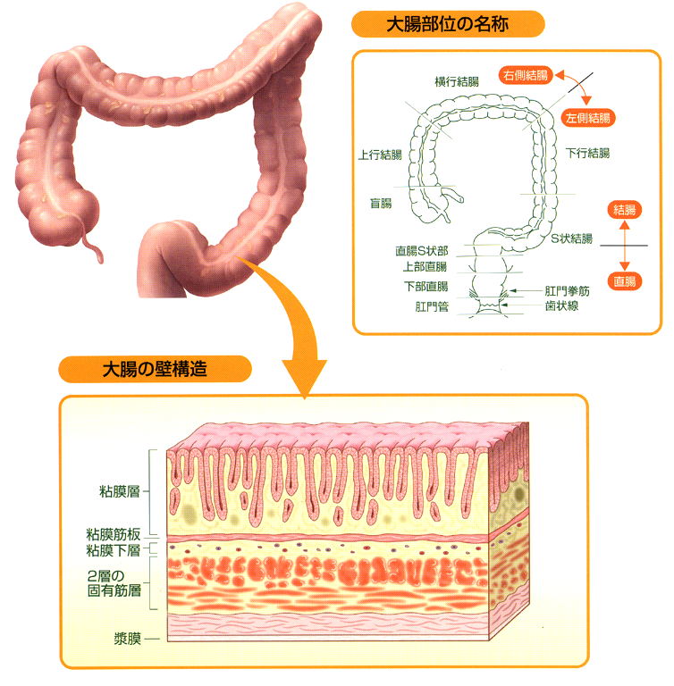
大腸の構造と大腸がんの進行度
大腸がんの好発部位は、S状結腸と直腸
（約60～70%）

Slide 17
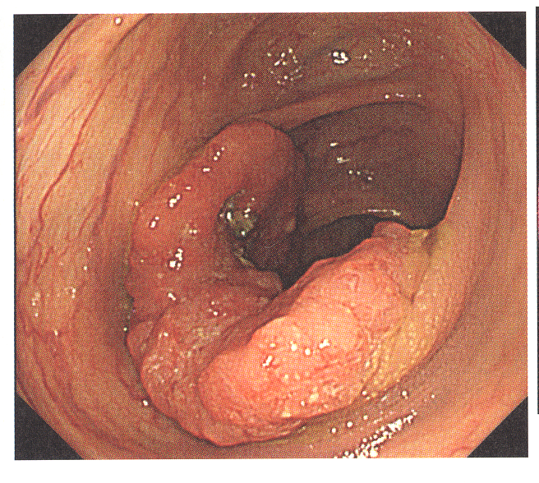
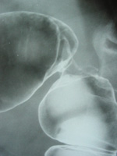
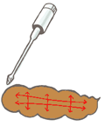
大腸がん検診
便潜血検査
（効果あり）
注腸X線検査
精密検査
全大腸内視鏡検査
（効果あり）

Slide 18
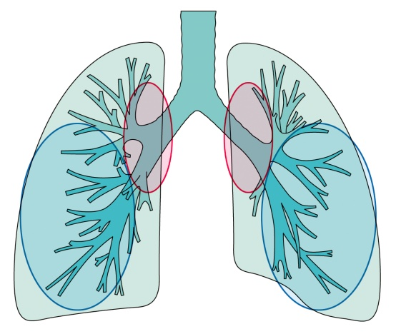
肺がんの発生部位とタイプ
がんができた場所による分類
【肺門型（中心型）】
気管支の入り口（肺門）にできたもの
特徴：喫煙との関連が多い
血痰が出ることがある
レントゲンに写りにくい
喀痰に出やすい
【肺野型（末梢型）】
肺門から遠いところ（肺野）にできたもの
特徴：喫煙との関連が少ない
自覚症状が出にくい
レントゲンに写りやすい
喀痰に出にくい
Notes:
肺がんはがんができた場所によって、肺門型と肺野型に分類されます。
肺門型は、肺の入り口近くに発生したもので、肺門型肺がんの代表は扁平上皮がんであり、小細胞がんがこれに次ぎます。
一方、肺野型は、肺門から遠いところに発生したもので、肺野型タイプの肺がんは主に腺がんと大細胞がんです。

Slide 19
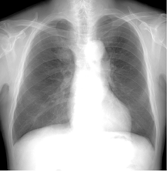
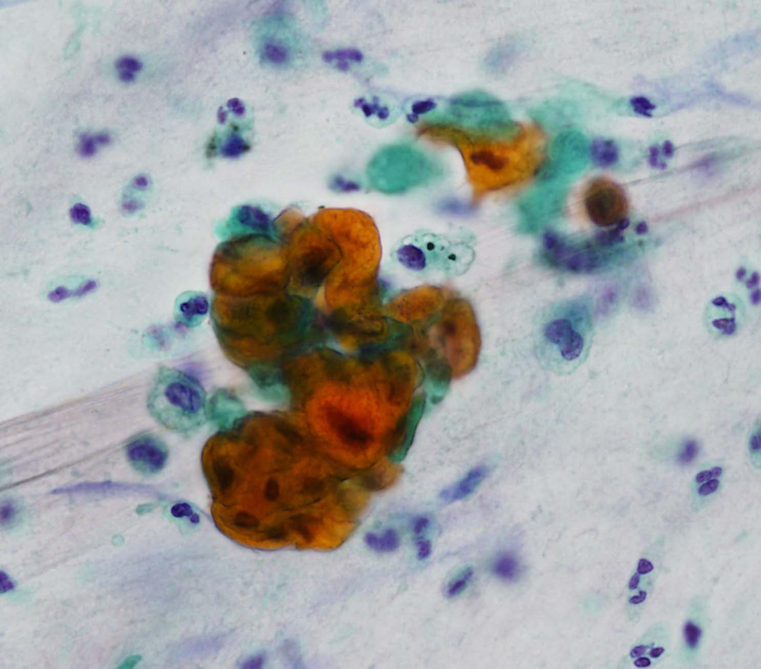
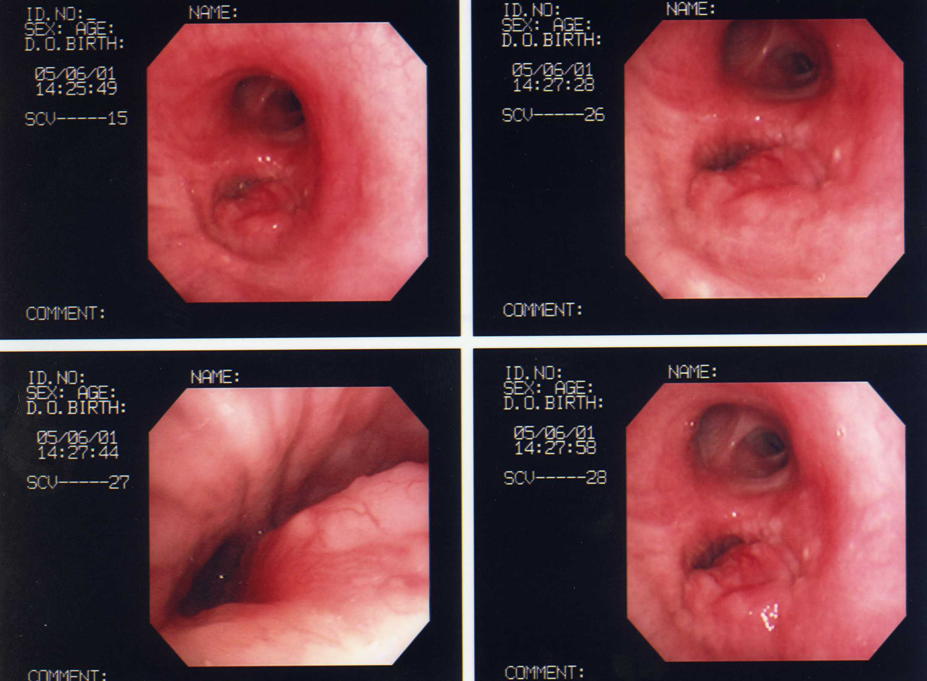
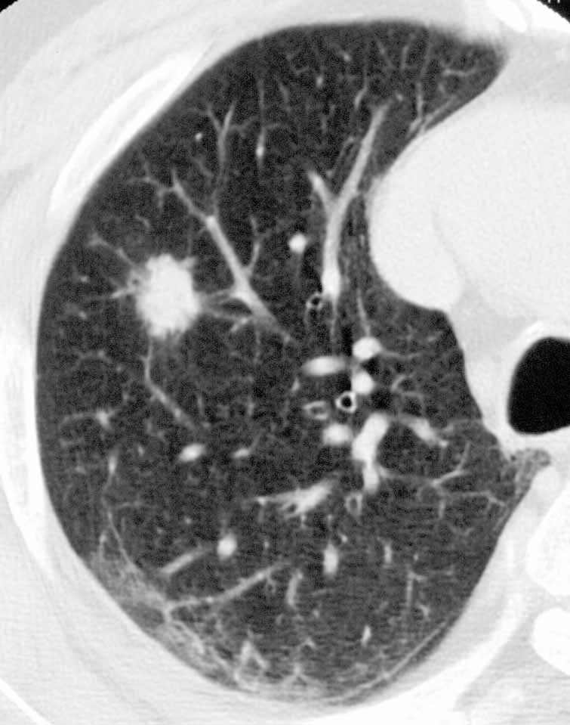
肺がん検診
胸部X線検査＋喀痰細胞診
（効果あり）
CT
PET
気管支鏡検査
経皮針生検
胸腔鏡検査
精密
検査

Slide 20
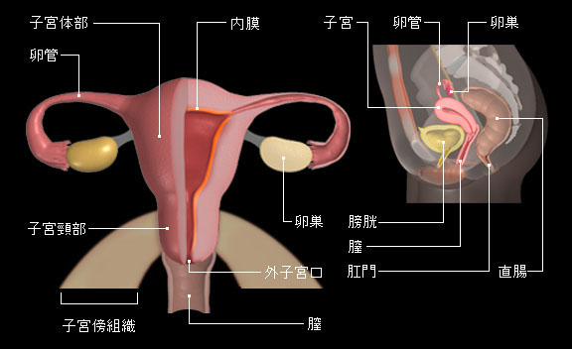
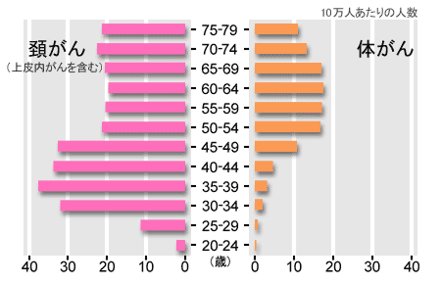
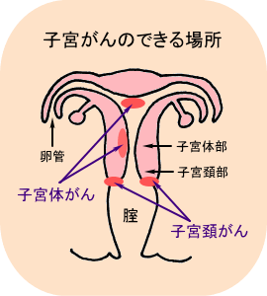
子宮の構造と子宮がん
部位別・年齢別にみた子宮がん発生率

Slide 21
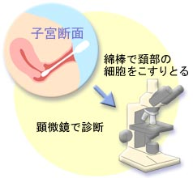
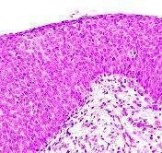
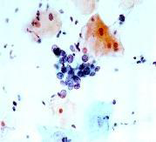
子宮頚がん検診
細胞診検査
（効果あり）
精密
検査
コルポスコープ診
生検組織診検査

Slide 22
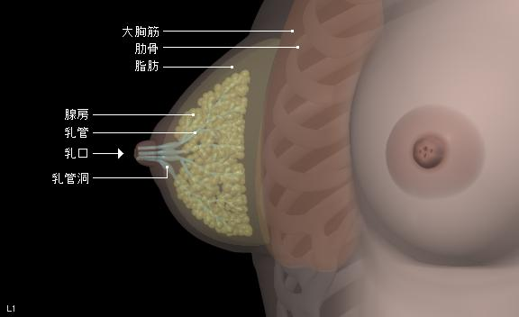
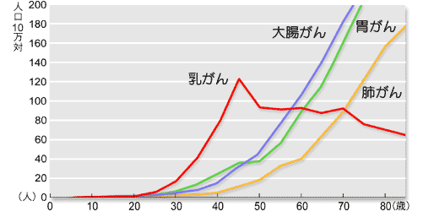
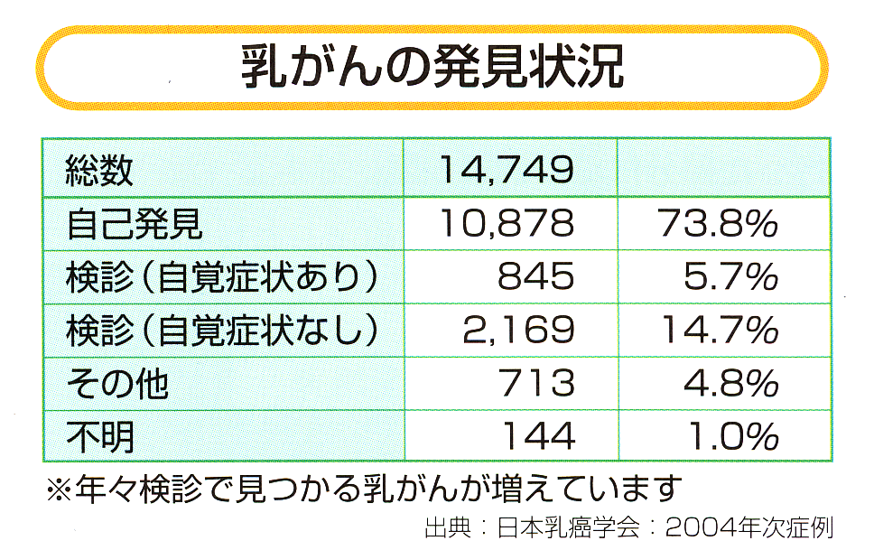
乳腺の構造と乳がんの発生
女性の部位別がん発生率
乳がん発症のピークは、40～50歳代

Slide 23
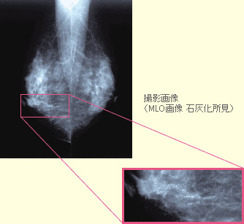
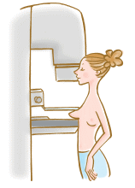
乳がん検診
視触診＋マンモグラフィー
（効果あり）
精密検査
超音波検査
MRI
CT
穿刺吸引細胞診

Slide 24
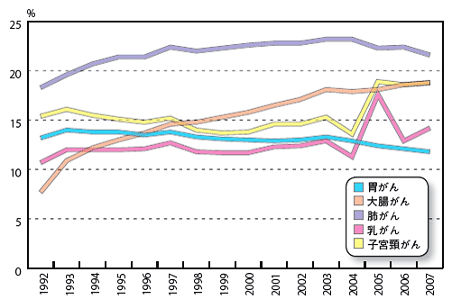
低い「がん検診」受診率！
（国立がん研究センター・がん対策情報センター「がん情報サービス」ホームページより引用）

